Slide 1
Insight

Slide 2
Insight
-Insight란
-Pulse
-Contributer
-Community
-Community Standards
-Traffic

Slide 3



Insight란
Insight
깃 레포지터리 내부에서 일어나는 모든 활동들과 내용을
자료 형태로 정리 밑 도식화 하여 한눈에 볼 수 있게 모아둔 탭
메뉴탭에서 오른쪽에 위치하고있고
사전적 의미로는 '통찰’, '본질을 꿰뚫어봄'을 의미한다
깃에서는 레포지터리의 통계확인용으로 많이 쓰인다

Slide 4


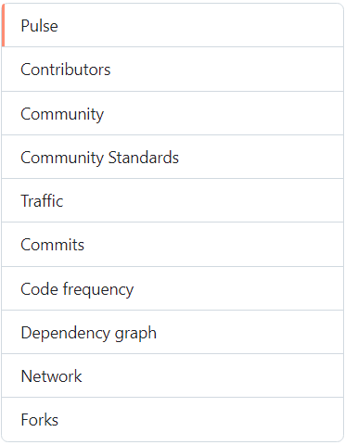
Insight란
Insight 도구 종류
Pulse – 일정 기간 내의 추가된
활동들을 간략하게 정리
Contributors – 메인에 기여한 부분들을
도식화 하여 정리
Community – 레포지터리 내
토론 및 이슈등을 도식화
Community Standards –
커뮤니티 스탠다드와 비교하여
얼마나 충족되어있는지 나타냄
Traffic – 레포지터리 서버내
트래픽을 도식화 하여 정리
Commits – 각 기간내 커밋들을
도식화 하여 정리
Code frequency – 레포지터리내
코드 추가 및 삭제를 도식화
Dependency graph – 레포지터리의
종속 관계에 대한 내용들을 정리
Network – 레포지터리내
각종 커밋들을 도식화
Fork – 현재 레포지터리를 포크한
레포지터리들을 나열

Slide 5

Pulse
Pluse 란
일정한 기간 내에 일어난 각종 활동들을 보여준다
임의 기간내 Over view 부분과
그에 관한 활동들을 볼 수 있다
Pulse

Slide 6

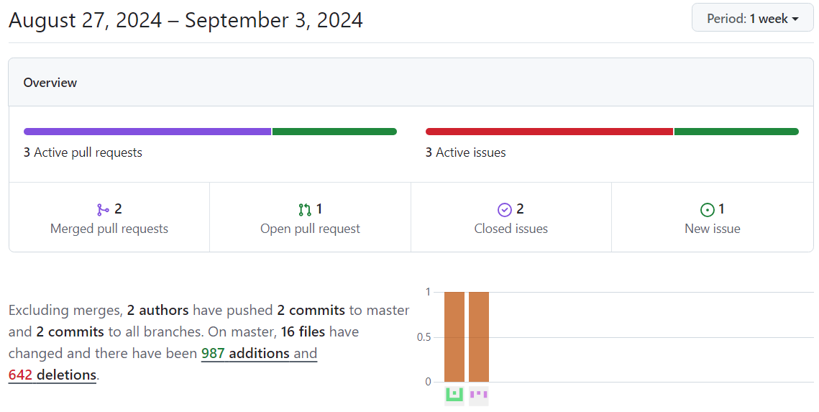
Pulse
Over view
출처 kwsch/PKHeX
Over view 에서는 설정한 기간동안 발생했던
여러가지 요청들과 이슈들을 통계내어서
한눈에 알아보게 정리되어있다
기간은 오른쪽 위의 Period 버튼을 통하여
임의로 조정할수있다 (최대 1달)

Slide 7
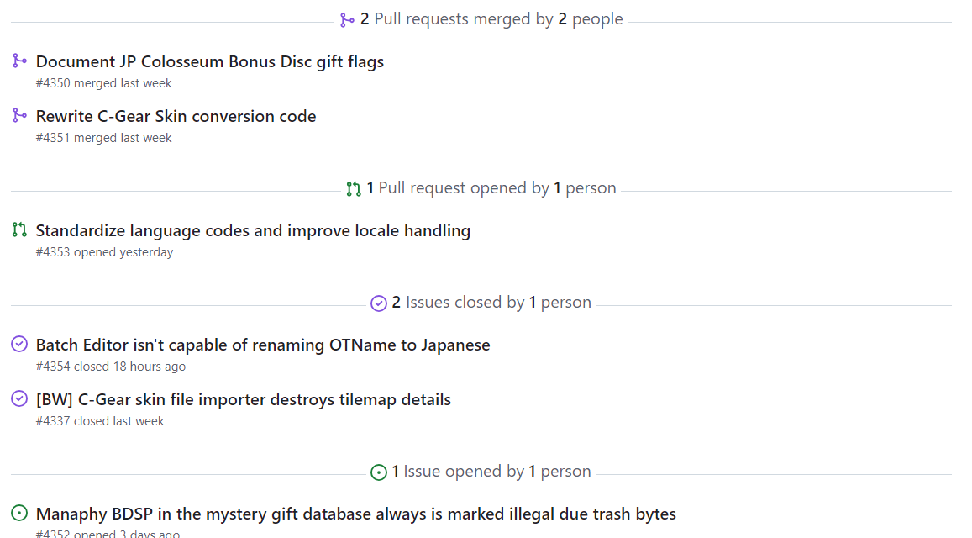
Pulse
Over view
출처 kwsch/PKHeX
아래에는 이와 관련한 세부 정보들을 볼 수 있고
클릭하면 관련된 페이지를 확인할수있다

Slide 8
Contributors
Contributors 란
일정한 기간 내 메인 브랜치에서 일어난 각종 활동들과
참여자들을 보여준다
참여자들 전부를 보여주는게 아닌
메인 브렌치에서 활동한 이력들을 보여준다
Conrtibuttors

Slide 9
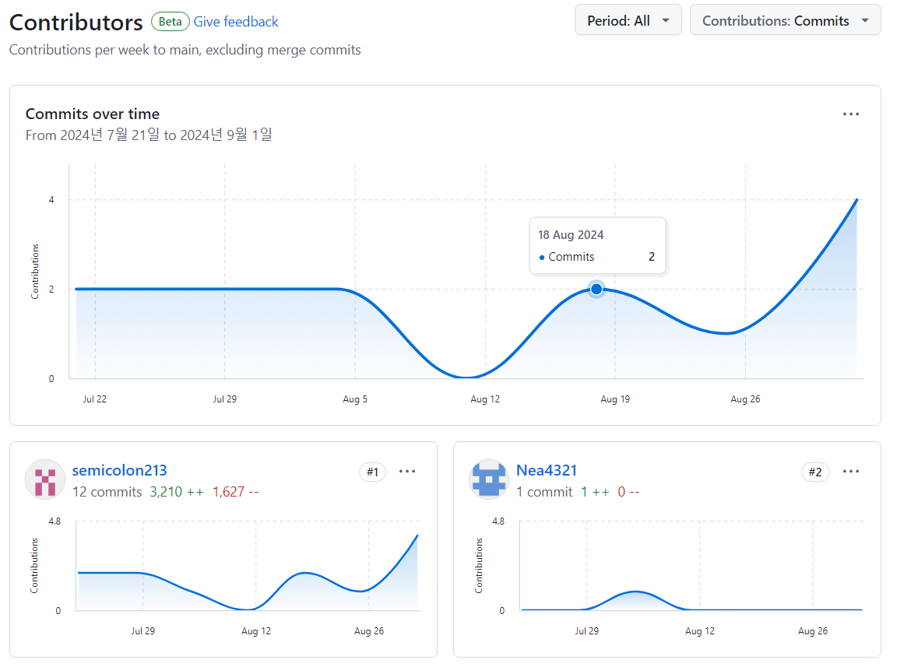
Contributors
Contributors
설정한 기간만큼의 커밋 내역을 보여주고
참여자와 추가된 크기를 간략하게 보여준다
오른쪽 위의 …을 눌렀을때 이에 관한 내용을
테이블, 문서, PNG 파일 등으로 볼 수 있다

Slide 10
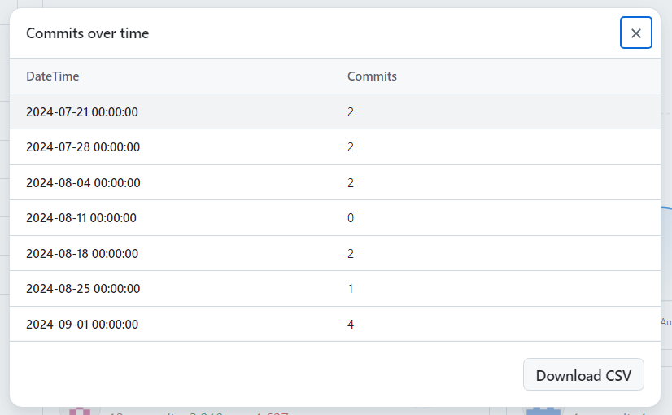
Contributors
Contributors
View table을 눌렀을때 이와 관련된
커밋한 날짜와 개수들을 보여준다
Download CSV를 누르면
문서파일로 만들어준다

Slide 11
Community
Community 란
일정한 기간 내 토론 이슈같은 커뮤니티 활동의
기여도, 조회수 등을 도식화하여 보여준다
Contribution activity, Discussions page views
, Discussions daily contributors,
Discussions new contributors 순으로 구성되고
각각 그래프로 나타나있다
Community

Slide 12
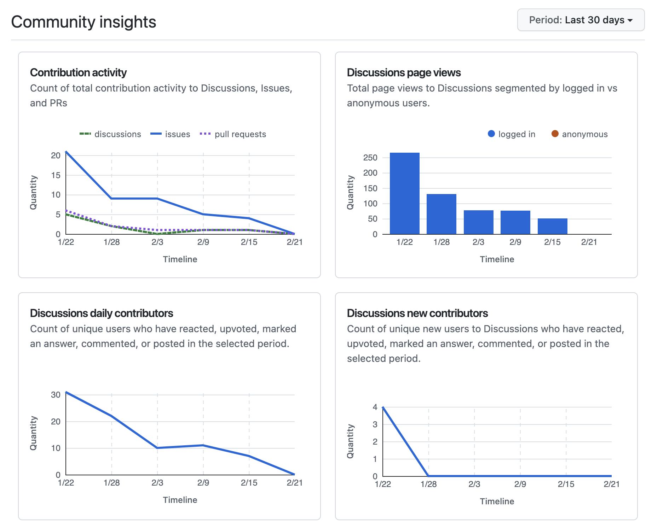
Community
Community
Contribution activity
- 토론, 이슈 및 pull requests 들의 기여횟수 들이 표시된다
Discussions page views
- 토론 페이지의 조회수가 표시되고
로그인 유저와 익명 유저가 분리돼있다
Discussions daily contributors
- 임의 기간동안 그날그날로
활동 인원들을 표시해준다
Discussions new contributors
- 새롭게 활동한 유저들을 표시한다

Slide 13
Community Standards
Community Standards 란
표준 형식에 맞추어 본 레포지터리와의 차이점들을 보여준다
체크리스트 안에 여러 권장 항목들이 있으며
각각의 항목들이 충족하는지 표시하고
달성률을 보여준다
권장 기준이라 필수는 아니다
Community
Standards

Slide 14
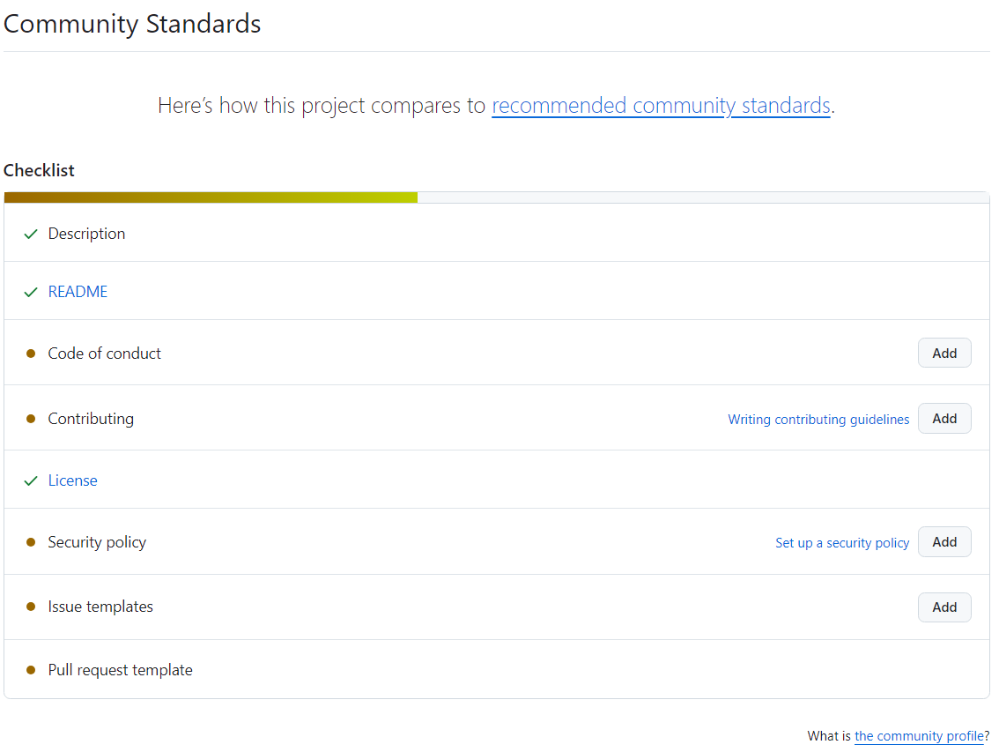
Community Standards
Community Standards
Description – 레포지터리 정보 설명 유무
README - readme 파일 유무
Code of conduct – 코딩 스타일 유무
Contributing – 기여자 추가 유무
License – 라이선스 유무
Security policy – 보안정책 유무
Issue templeates – 이슈 템플릿 유무
Pull request template – pull request 템플릿 유무

Slide 15
Traffic
Traffic 란
레포지터리 내부 트래픽 관련 정보들을 도식화하여 보여준다
Git clones, Visitors, Referring sites,
Popular content 로 구성되어있고
각각의 항목들에 대한 정보를 보여준다
Traffic

